Slide 1
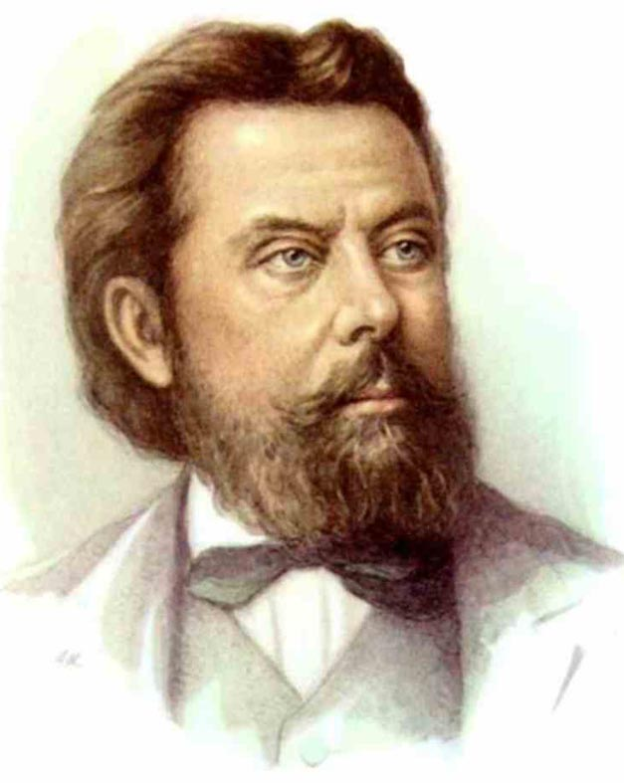
ВЗАИМОДОПОЛНЕНИЕ МУЗЫКИ, ЛИТЕРАТУРЫ И ЖИВОПИСИ В ПРОГРАММНОЙ МУЗЫКЕ
(на примере «Картинок с выставки» М.П.Мусоргского)

Slide 2
ПРОГРАММНАЯ МУЗЫКА -
Род инструментальной музыки, а также музыкального произведения, имеющие словесную (нередко стихотворную) программу и раскрывающие её содержание.

Slide 3
ПРОГРАММОЙ может служить
Живописное произведение
Заглавие, указывающее на какое-либо явление действительности
(времена года)
Литературное произведение

Slide 4
Простейший вид программной музыки –
КАРТИННАЯ ПРОГРАММНОСТЬ

Slide 5
СЮЖЕТНО – ПРОГРАММНЫЕ ПРОИЗВЕДЕНИЯ
СЮЖЕТ ЗАИМСТВОВАН ИЗ ЛИТЕРАТУРНОГО ПРОИЗВЕДЕНИЯ.

Slide 6
П.И.Чайковский «Марш деревянных солдатиков» Г.Свиридов «Осень» Дакен «Кукушка»

Slide 7
ТИПЫ ПРОГРАММ
Подробный пересказ каждого эпизода произведения
Картинная программность – отсутствует сюжетная канва
музыка рисует 1 образ
Указание литературного источника

Slide 8
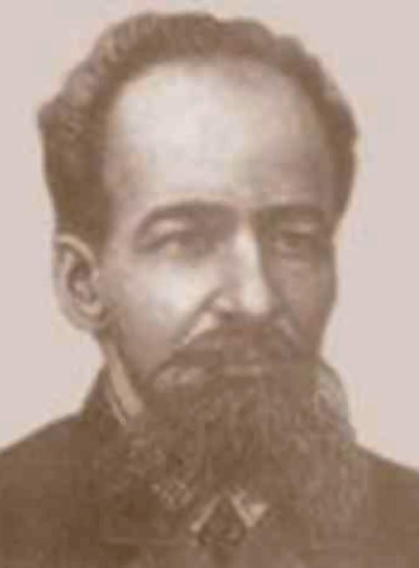
«Картинки с выставки» М. П. Мусоргского
были написаны под впечатлением от выставки произведений художника В.Гартмана (1874)

Slide 9
СЮИТА -
ПОСЛЕДОВАТЕЛЬНОСТЬ САМОСТОЯТЕЛЬНЫХ ПЬЕС, ОБЪЕДИНЁННЫХ ОБЩИМ ЗАМЫСЛОМ

Slide 10
Образность «Картинок с выставки»
Яркие
Бытовые картинки
Образы былин
Меткие зарисовки человеческих характеров
Образы русских сказок
пейзажи

Slide 11
ТИПЫ КОНТРАСТА
ПО СОДЕРЖАНИЮ
КОНТРАСТ ПО ВЫРАЗИТЕЛЬНЫМ СРЕДСТВАМ
КОНТРАСТ МИНИАТЮР МЕЖДУ СОБОЙ

Slide 12
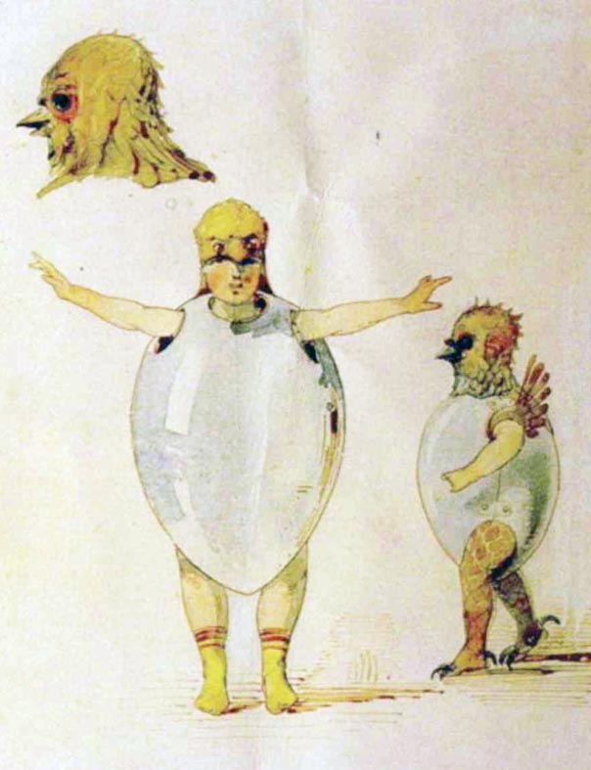
«Картинки с выставки»
1. «Гном»
6. «Два еврея»
2. «Старый замок»
7. «Лиможский рынок»
3. «Тюльерийский сад»
8. «Катакомбы»
4. «Быдло»
9. «Избушка на курьих ножках»
5. «Балет невылупившихся птенцов»
10. «Богатырские ворота»

Slide 13
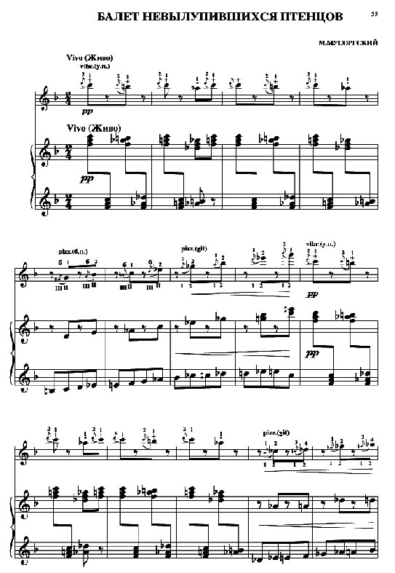

Slide 14
«Прогулка» «Балет невылупившихся птенцов»

Slide 15
Список источников
https://ru.wikipedia.org/wiki/Программная_музыка
http://znanija.com/task/2331743
http://www.music-dic.ru/html-music-keld/p/5420.html
http://www.classic-musik.com/shedevri-klassicheskoy-muziki/54-musorgskiy-kartinki-s-vystavki

